Slide 1



서울시 자원순환가게
최적입지/최적경로
도출을 통한 재활용률 개선
: 자원순환가게를 통한 실질 재활용률 개선
39조 김민지 김민기 김한규 김지오 전종미 신준혁 한상현

Slide 2
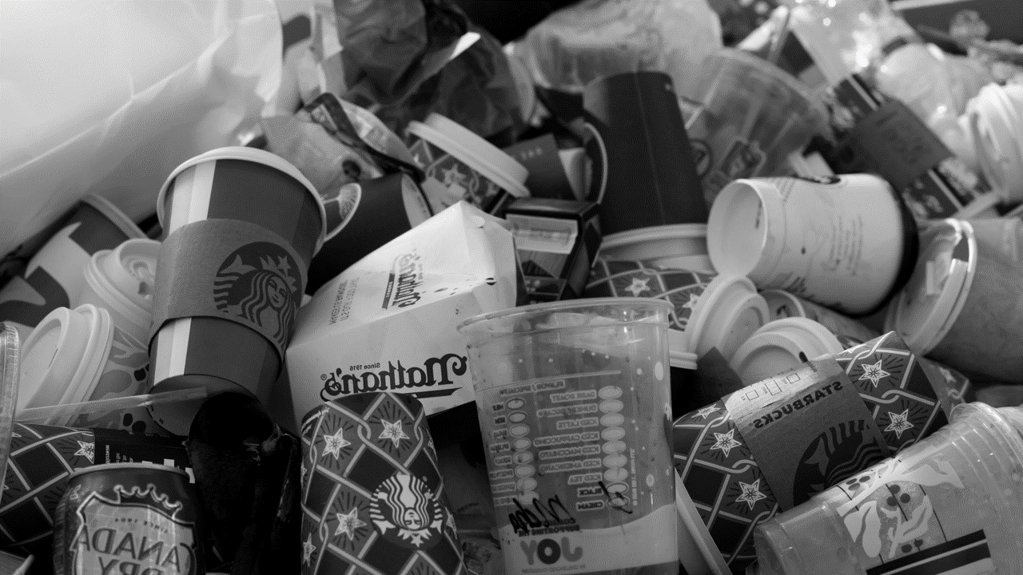
01
02
03
04
서론
분석 전
사전작업
분석
프로세스
결론
문제 제시
왜 서울시인가
자원순환가게
데이터 목록
데이터 정제
분석 방법
변수 도출
클러스터링
최적입지 선정
최적경로 도출
개선방안
업무 활용 방안
01-08
09-14
15-31
32-34
INDEX
공공빅데이터 프로젝트 39조

Slide 3
1
문제 제시
왜 서울시인가
자원순환가게
코로나 19의 영향으로 재활용 폐기물 급증
배달문화의 확산, 택배 물동량 증가 등의 요인으로 품목별 재활용 폐기물 증가
코로나 19전후 재활용 폐기물 발생량 변화
Source | 환경부
951
2019년
889
2020년
856
848
734
687
29.3
%
11.1
%
15.6
%
종이류
비닐류
플라스틱류
3

Slide 4

1
문제 제시
왜 서울시인가
자원순환가게
코로나 19의 영향으로 재활용 폐기물 급증
배달문화의 확산, 택배 물동량 증가 등의 요인으로 품목별 재활용 폐기물 증가
<국내 택배시장 물동량 추이>
<2020년 온라인쇼핑동향>
Source | 국가물류통합정보센터
Source | 통계청
2019년도 대비
21% 증가
2020
2019
2018
- 음식서비스 거래액 -
1조 6,730억원 (11.6%)
254,278
278,980
337,370
전년 동월대비 7,587억원
약 83% 증가
(단위 : 만 박스)
4

Slide 5
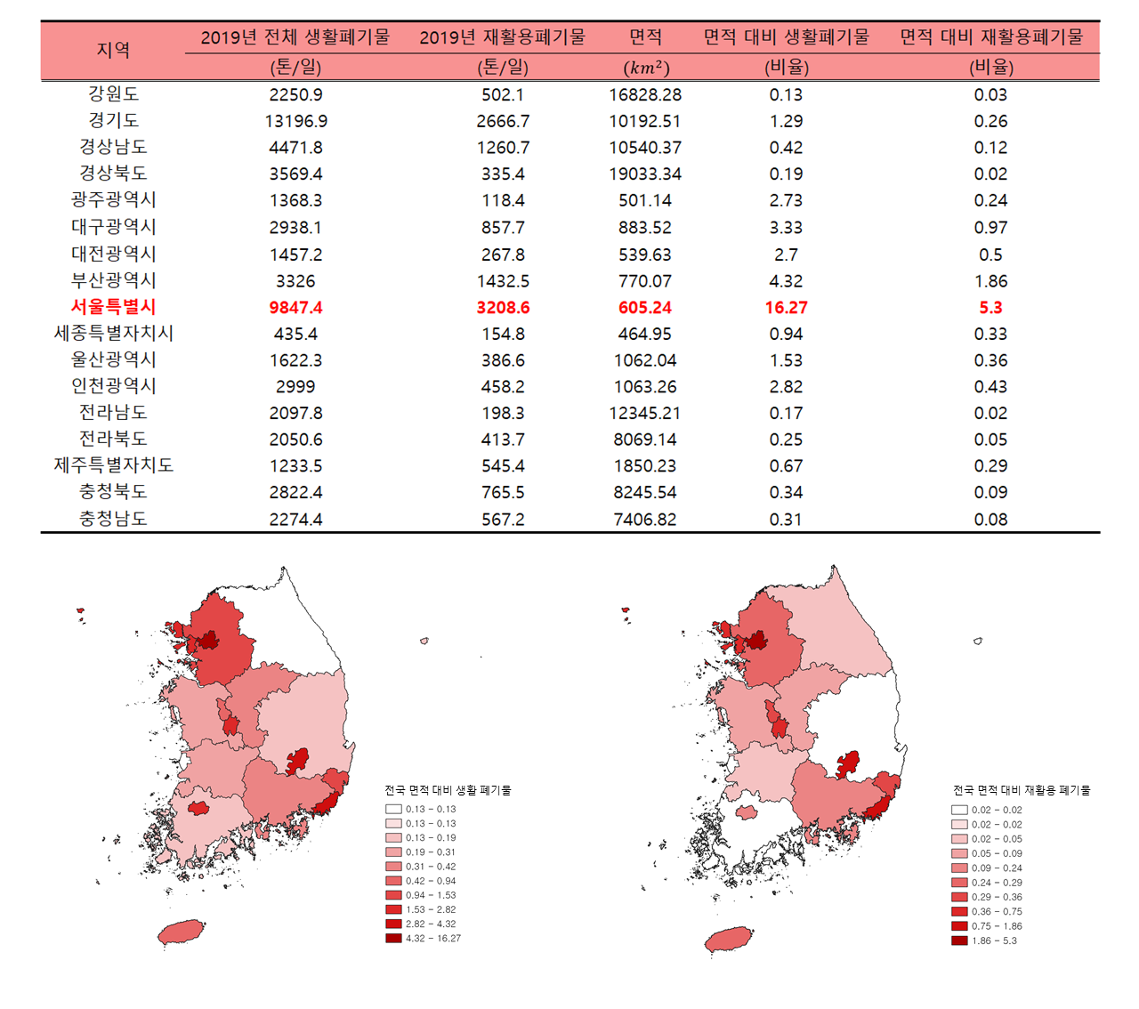
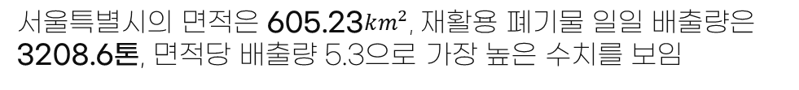
1
문제 제시
왜 서울시인가
자원순환가게
재활용 폐기물 재활용률 개선이 필요한 ﻿「서울시」
(1) 면적대비 재활용 폐기물 배출량 1위
Source | 자원순환정보시스템
전국 각 지역의 면적 대비 재활용 폐기물 배출량을
시각화하여 나타냈을 때 서울이 가장 밀도가 높게 결과가 도출됨
서울특별시의 면적은 605.23$km^{2}$, 재활용 폐기물 일일 배출량은
3208.6톤, 면적당 배출량 5.3으로 가장 높은 수치를 보임
*재활용 폐기물 : 선별과 정제 과정을 거쳐 재활용할 수 있는 폐기물
5

Slide 6

1
문제 제시
왜 서울시인가
자원순환가게
재활용 폐기물 재활용률 개선이 필요한 ﻿「서울시」
(2) 수도권 쓰레기 매립지 종료선언
서울 경기권 쓰레기가 모이는 인천의 수도권
쓰레기 매립지가 2025년 종료 예정이며
대체 매립지 공모 중
재활용 폐기물은 올바르게 분리배출 되지 않으면
일반 쓰레기 취급되어 매립되거나 소각됨
매립지 공모에 지원하는 지자체가 없는 실정에서
재활용 폐기물이 올바르게 분리 배출되어 소각
매립되는 일이 없도록 재활용률 개선이 필요해짐
6

Slide 7
1
문제 제시
왜 서울시인가
자원순환가게
재활용 폐기물 재활용률 개선이 필요한 ﻿「서울시」
(3) 서울시 재활용 처리 집하장 처리용량 초과
Source | 조선일보
“코로나로 쓰레기 늘자 재활용단가 하락…”
Source | 이명수 의원실
구분 | 동대문구 | 성북구 | 은평구 | 영등포구 | 관악구
처리 용량(A) | 20 | 32 | 30 | 28 | 60
일평균 수용량(B) | 35 | 36 | 46 | 34 | 80
B/A | 175% | 113% | 153% | 121% | 133%
선별장에 도착하는 폐기물
재활용 가능한 쓰레기 비율 낮아
은평구청에 따르면 작년 이 선별장에 들어온 재활용품 중 돈을 받고 판 쓰레기는 24%. 우리가 집 앞에 내놓는 생활 폐기물 중 '진짜'는 4분의 1에 불과하다는 뜻이다. 나머지는 돈을 주고 고형 폐기물 연료(SRF)로 바꿔 쓰거나(67%), 그대로 소각했다(9%)
서울시 내 25개 자치구 중 동대문구, 성북구, 은평구, 영등포구, 관악구, 강서구, 동작구는 재활용폐기물 일평균 수용량이 처리용량을 초과하는 것으로 나타나고 있음
…
7

Slide 8
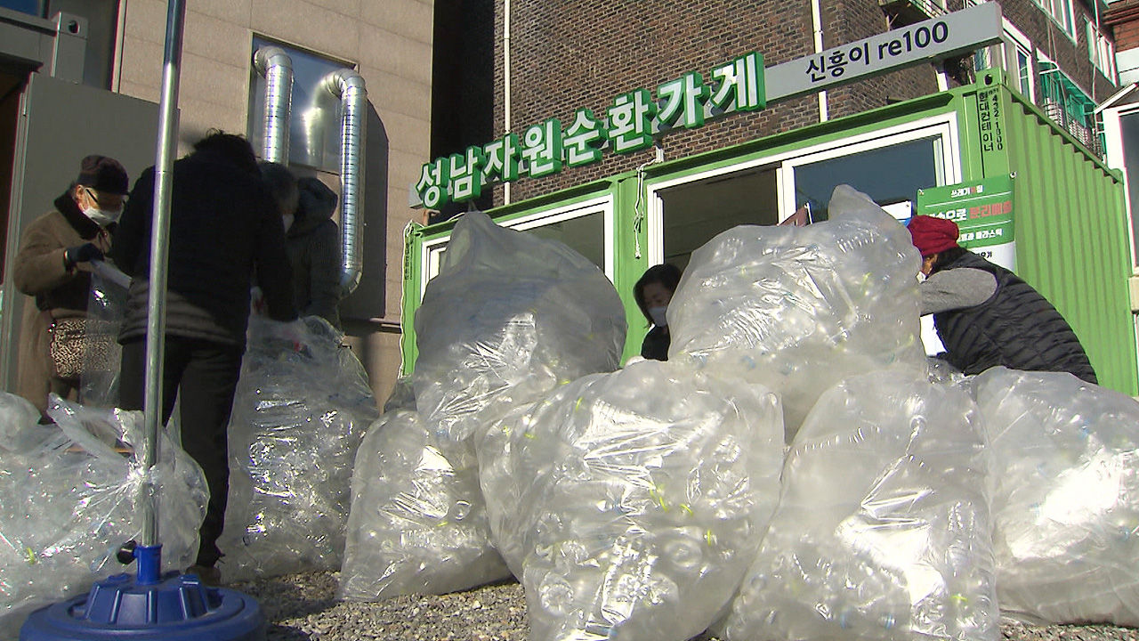
1
문제 제시
왜 서울시인가
자원순환가게
재활용률 개선의 단추가 되어 줄 자원순환가게
깨끗이 비우고 헹군 양질의 재활용 폐기물을 가져오면 유가보상을 해주는 서비스
양질의 재활용 폐기물을 수거함으로써 실질 재활용률을 극대화하여 소각,매립의 최소화 및 폐기물 처리비용
예산 절감 효과를 거둘 수 있음
2019년 성남시 자원순환가게 re100을 시작으로
전국적인 확대를 꾀하고 있음. 지난해 성남시는 재활용
가능한 양질의 재활용 폐기물 총 40톤을 수거했으며
유가 보상액 1천 69만 6천원을 지급했음
Source | 성남시 자원순환과
8

Slide 9
2
데이터 목록
데이터 정제
분석방법
Raw 데이터
활용데이터
활용 데이터 |  | 데이터 형식 | 생성주기
서울시 특성 | 구별 생활폐기물 배출량 및 재활용률 | csv 파일 | 년단위
 | 서울시 주민등록인구 (동별) 통계 | csv 파일 | 분기
 | 서울시 가구원수별 가구수 (동별) 통계 | txt 파일
 | 동별 소득분위, 가구수 | csv 파일 | 분기
 | 서울특별시 자치구별 주거인구 | txt 파일
 | 기초생활수급자 가구수 | txt파일 | 년단위
서울시 지형 | 연속수치지형도 행정경계 | shp 파일 | 년단위
 | 구별 건물정보 및 위치 | shp 파일 | 년단위
 | Open Route Service API | json 파일 | 실시간
설문조사 | 자원순환가게 입지 선정 관련 설문조사 | csv 파일 | 일회성
분석에 활용할 데이터
서울시 자치구 구분 데이터
서울시 행정동 구분 데이터
서울시 행정동별 인구수
서울시 행정동별 가구수
서울시 행정동별 세대당 인구수
서울시 행정동별 1인 가구수
서울시 행정동별 기초수급 가구수
서울시 행정동별 소득분위
추가로 필요한 데이터
서울시 행정동별 쓰레기 발생량
서울시 행정동별 재활용량
서울시 행정동별 상업용 건물 수
서울시 행정동별 주거용 건물 수
서울시 행정동별 분리수거함 수
* 쓰레기 발생량 = 생활폐기물 발생량
9

Slide 10
2
데이터 목록
데이터 정제
분석방법
Raw 데이터
활용데이터
활용 데이터 |  | 데이터 형식 | 생성주기
서울시 특성 | 구별 생활폐기물 배출량 및 재활용률 | csv 파일 | 년단위
 | 서울시 주민등록인구 (동별) 통계 | csv 파일 | 분기
 | 서울시 가구원수별 가구수 (동별) 통계 | txt 파일
 | 동별 소득분위, 가구수 | csv 파일 | 분기
 | 서울특별시 자치구별 주거인구 | txt 파일
 | 기초생활수급자 가구수 | txt파일 | 년단위
서울시 지형 | 연속수치지형도 행정경계 | shp 파일 | 년단위
 | 구별 건물정보 및 위치 | shp 파일 | 년단위
 | Open Route Service API | json 파일 | 실시간
설문조사 | 자원순환가게 입지 선정 관련 설문조사 | csv 파일 | 일회성
분석에 활용할 데이터
서울시 자치구 구분 데이터
서울시 행정동 구분 데이터
서울시 행정동별 인구수
서울시 행정동별 가구수
서울시 행정동별 세대당 인구수
서울시 행정동별 1인 가구수
서울시 행정동별 기초수급 가구수
서울시 행정동별 소득분위
추가로 필요한 데이터
서울시 행정동별 쓰레기 발생량
서울시 행정동별 재활용량
서울시 행정동별 상업용 건물 수
서울시 행정동별 주거용 건물 수
서울시 행정동별 분리수거함 수
* 쓰레기 발생량 = 생활폐기물 발생량
10

Slide 11
2
데이터 목록
데이터 정제
분석방법
<데이터 전처리>
추가로 필요한 데이터
Raw 데이터를 활용하여 데이터 가공
서울시 행정동별 쓰레기 발생량
서울시 행정동별 재활용량
서울시 행정동별 상업용 건물 수
서울시 행정동별 주거용 건물 수
서울시 행정동별 분리수거함 수
서울시 구별 쓰레기 발생량을 구별 인구수로 나눈 값
서울시 구별 재활용량을 구별 인구수로 나눈 값
서울시 구별 건물정보 데이터에서 동별 상업용 건물수를 추출한 값
서울시 구별 건물정보 데이터에서 동별 주거용 건물수를 추출한 값
서울시 구별 건물정보 데이터에서 법적으로 분리수거함을 설치해야 하는 아파트, 연립주택 개수 파악
* 쓰레기 발생량 = 생활폐기물 발생량
<최종 데이터>
서울시 자치구 구분 데이터
서울시 행정동 구분 데이터
서울시 행정동별 인구수
서울시 행정동별 가구수
서울시 행정동별 세대당 인구수
서울시 행정동별 1인 가구수
서울시 행정동별 기초수급 가구수
서울시 행정동별 소득분위
서울시 행정동별 쓰레기 발생량
서울시 행정동별 재활용량
서울시 행정동별 상업용 건물 수
서울시 행정동별 주거용 건물 수
서울시 행정동별 분리수거함 수
11

Slide 12
2
데이터 목록
데이터 정제
분석방법
<최종 데이터 셋>
시군구 | 행정구역 | 인구수 | 가구수 | 세대당 인구수 | 1인 가구수 | 기초수급 가구수 | 소득분위 | 재활용량 | 쓰레기 발생량 | 상업용 건물 수 | 주거용 건물 수 | 분리수거함 개수
종로구 | 청운효자동 | 12024 | 5345 | 2.31 | 1378 | 131 | 8 | 10.25130625 | 20.1567853 | 277 | 1356 | 82
종로구 | 사직동 | 9371 | 4577 | 1.99 | 1487 | 109 | 9 | 7.98943703 | 15.70935088 | 492 | 689 | 27
종로구 | 삼청동 | 2498 | 1388 | 2.01 | 380 | 31 | 7 | 2.129720809 | 4.187595615 | 340 | 527 | 3
종로구 | 부암동 | 9703 | 4268 | 2.29 | 1129 | 114 | 7 | 8.272490396 | 16.26590883 | 186 | 1093 | 102
… | … | … | … | … | … | … | … | … | … | … | … | …
강동구 | 성내3동 | 23377 | 10286 | 2.2 | 3134 | 483 | 6 | 8.316463138 | 15.19073599 | 228 | 967 | 78
강동구 | 길동 | 46019 | 20473 | 2.13 | 6909 | 1083 | 6 | 16.37144703 | 29.90385762 | 352 | 1396 | 181
강동구 | 둔촌1동 | 134 | 164 | 1.65 | 6 | 1 | 7 | 0.047671047 | 0.087075272 | 5 | 3 | 0
강동구 | 둔촌2동 | 24995 | 11207 | 2.37 | 2389 | 391 | 7 | 8.89207324 | 16.2421374 | 201 | 816 | 86
* 424 rows
12

Slide 13
2
데이터 목록
데이터 정제
분석방법
데이터 분석을 위해 데이터 스케일링 진행
Robust Scaler 사용
<표준화 된 데이터 셋>
시군구 | 행정구역 | 인구수 | 가구수 | 세대당 인구수 | 1인 가구수 | 기초수급 가구수 | 소득분위 | 재활용량 | 쓰레기 발생량 | 상업용 건물 수 | 주거용 건물 수 | 분리수거함 개수
종로구 | 청운효자동 | -0.90094 | -0.827648 | 0.252874 | -0.642254 | -0.697011 | 0.5 | 0.399254 | 20.156785 | 0.409857 | 0.641932 | 0.338028
종로구 | 사직동 | -1.144108 | -0.971799 | -0.482759 | -0.596243 | -0.737471 | 1.0 | -0.030540 | 15.709351 | 1.525292 | -0.143698 | -0.694836
종로구 | 삼청동 | -1.774066 | -1.570363 | -0.436782 | -1.063529 | -0.880920 | 0.0 | -1.143986 | 4.187596 | 0.736706 | -0.334511 | -1.145540
종로구 | 부암동 | -1.113678 | -1.029797 | 0.206897 | -0.747362 | -0.728276 | 0.0 | 0.023245 | 16.265909 | -0.062257 | 0.332155 | 0.713615
... | ... | ... | ... | ... | ... | ... | ... | ... | ... | ... | ... | ...
강동구 | 성내3동 | 0.139639 | 0.099761 | 0.000000 | 0.098987 | -0.049655 | -0.5 | 0.031601 | 15.190736 | 0.155642 | 0.183746 | 0.262911
강동구 | 길동 | 2.214935 | 2.011825 | -0.160920 | 1.692486 | 1.053793 | -0.5 | 1.562185 | 29.903858 | 0.798962 | 0.689046 | 2.197183
강동구 | 둔촌1동 | -1.990743 | -1.800103 | -1.264368 | -1.221401 | -0.936092 | 0.0 | -1.539611 | 0.087075 | -1.001297 | -0.951710 | -1.201878
강동구 | 둔촌2동 | 0.287940 | 0.272629 | 0.390805 | -0.215492 | -0.218851 | 0.0 | 0.140976 | 16.242137 | 0.015564 | 0.005889 | 0.413146
* 424 rows
13

Slide 14
2
데이터 목록
데이터 정제
분석방법
데이터 수집 및 정제
분석 과정
모델 적용
구별 생활폐기물
배출량 및 재활용량
상관분석
변수
후보군
도출
최종변수
도출
클러스터링
반복진행
격자형태 구&입지후보군
MCLP 모델 이용
최적경로알고리즘이용
결과 1
구별 정보
데이터
동별 정보
데이터
회귀분석
연속수치지형도 행정경계
결과 2
결과 3
구별 건물정보 및 위치
최적 입지 대상 자치구 선정
14

Slide 15
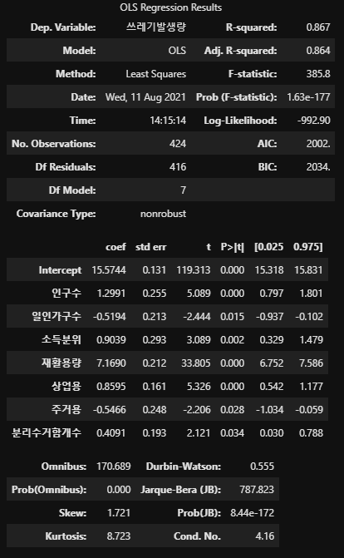
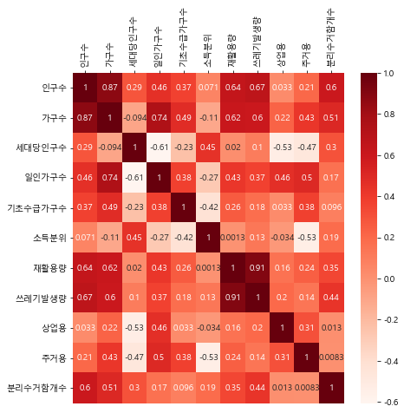
3
변수 도출
클러스터링
최적입지 선정
최적경로 도출
주요 변수 도출
상관분석 및 회귀분석으로 분석에 사용할 변수 도출
<회귀분석>
쓰레기 발생량이 많은 지역에 자원순환가게가 꼭 필요하다고 가정
쓰레기 발생량을 종속변수로 두고 나머지 변수들을 독립변수로 둔 후
다중 회귀분석을 실시하였을 때 p-value 값이 높은 변수를 제거
유의미한 변수만 남을 때까지 차례로 회귀분석 실시
﻿「가구수」 ﻿「세대당 인구수」 ﻿「기초수급 가구수」 변수 제외
<상관분석>
상관분석을 통해
변수간 상관관계 확인 후
회귀분석 실시
회귀분석에서 VIF 계수를
통해 다중공선성 확인
15

Slide 16
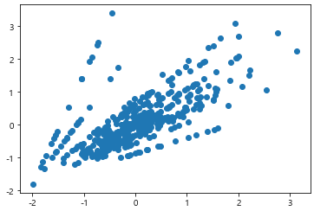
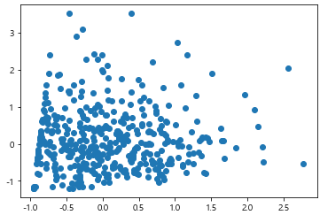
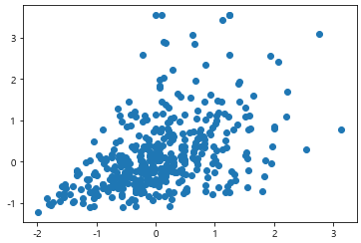
3
변수 도출
클러스터링
최적입지 선정
최적경로 도출
클러스터링을 위한 가설 설정
클러스터링을 위한 자원순환가게 관련 가설 설정
클러스터링 가설 1 | 인구수 대비 쓰레기 발생량이 많은 지역에 자원순환가게가 필요할 것이다
클러스터링 가설 2 | 주거용 건물 대비 분리수거함 개수가 적은 지역에 자원순환가게가 필요할 것이다
클러스터링 가설 3 | 인구수 대비 1인 가구수 비율이 높은 지역에 자원순환가게가 필요할 것이다
가설 기준 변수 행정동 산점도 그래프
클러스터링 가설 기준 변수를 산점도 그래프로 그려 행정동 분포 확인
클러스터링 가설1
클러스터링 가설2
클러스터링 가설3
X축 = 인구수 Y축 = 쓰레기 발생량
X축 = 주거용 Y축 = 분리수거함 개수
X축 = 인구수 Y축 = 1인 가구수
16

Slide 17
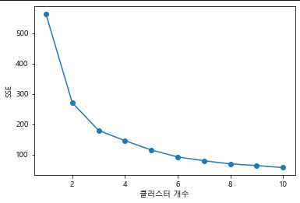
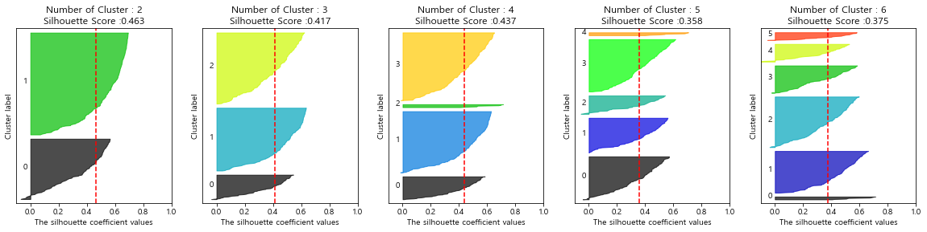
3
변수 도출
클러스터링
최적입지 선정
최적경로 도출
클러스터링 개수 선정
클러스터링 가설 별 최적 클러스터 개수 선정
1) 클러스터 [1] 개수 선정
<Elbow Plot>
<클러스터 개수별 실루엣 계수>
*실루엣 계수 : 데이터가 같은 군집 내의 데이터와 얼마나 가까운지, 다른 군집에 속한 데이터와는 얼마나 멀리 위치한지를 나타내는 지표
클러스터 개수에 따른 각 클러스터 내 오차제곱합(SSE)을 시각화하여 ElbowPlot을 그렸을 때 기울기가 완만해지는 지점
평균 실루엣 계수가 1에 가깝고 개별 데이터 값의 실루엣 계수들의 편차가 작을수록 최적의 군집을 확보할 수 있음
17

Slide 18
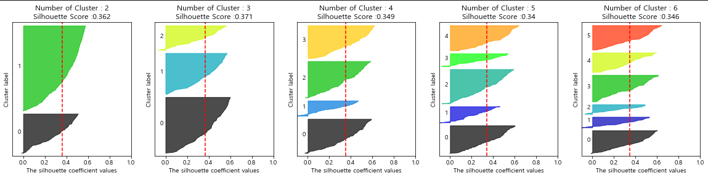
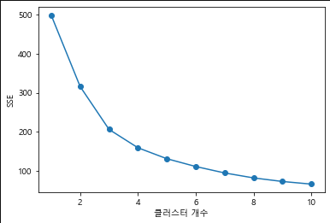
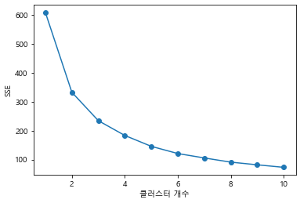
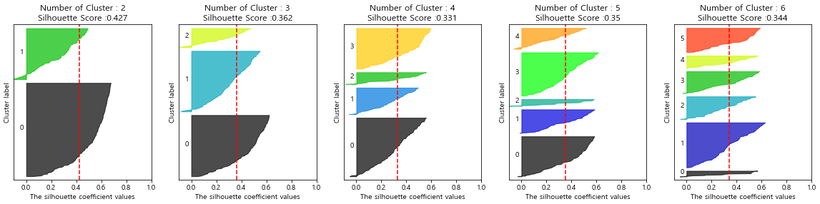
3
변수 도출
클러스터링
최적입지 선정
최적경로 도출
2) 클러스터 [2] 개수 선정
Elbow Plot의 기울기가 완만해지는 4-6개 구간을 클러스터 개수 후보군으로 선정 후
평균 실루엣 계수 및 개별 관측치의 실루엣 계수 편차가 작은 4개를 클러스터 개수로 선정
3) 클러스터 [3] 개수 선정
18

Slide 19
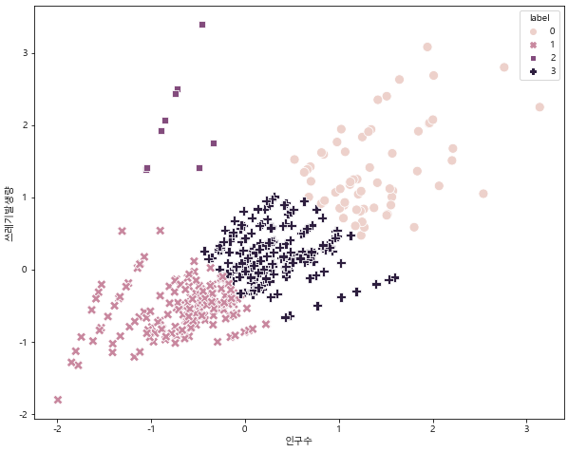
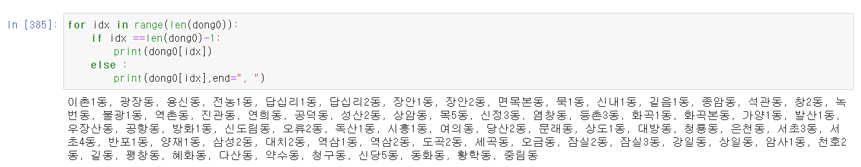
3
변수 도출
클러스터링
최적입지 선정
최적경로 도출
클러스터 행정동 리스트 추출
클러스터링 가설1 에 적합한 클러스터 선정
첫 번째 클러스터 선정
인구수와 쓰레기 발생량이 많은 0번 클러스터
인구수 대비 쓰레기 발생량이 많은 2번 클러스터
0번과 2번 클러스터에 해당하는 행정동 리스트 결합하여 반환
[행정동 반환]
: 이촌 1동 외 71개 행정동 반환
19

Slide 20
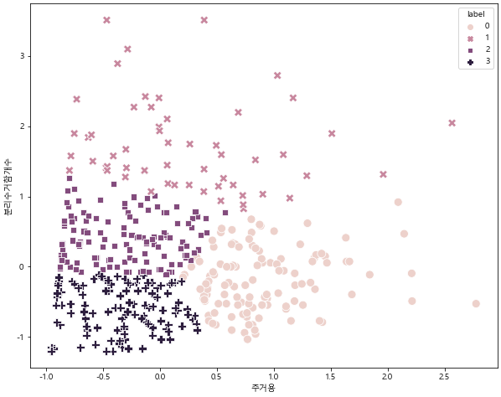
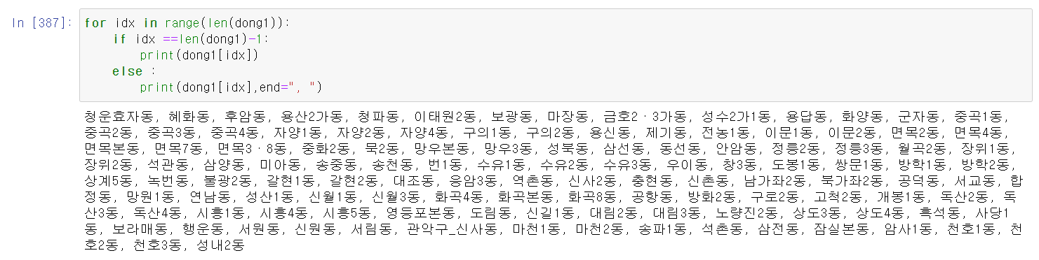
3
변수 도출
클러스터링
최적입지 선정
최적경로 도출
클러스터 행정동 리스트 추출
클러스터링 가설2 에 적합한 클러스터 선정
두 번째 클러스터 선정
주거용 건물 수 대비 분리수거함 개수가 적은 0번 클러스터
0번 클러스터에 해당하는 행정동 리스트 반환
[행정동 반환]
: 청운효자동 외 121개 행정동 반환
20

Slide 21
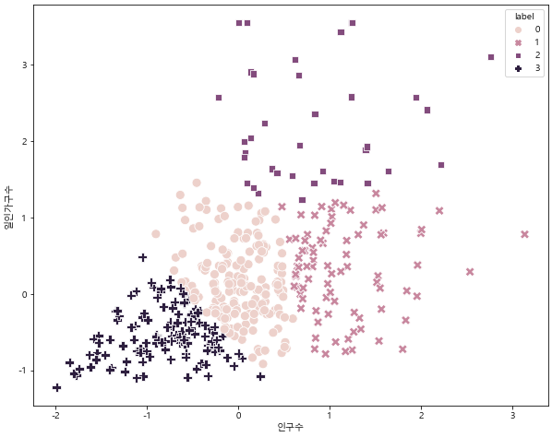
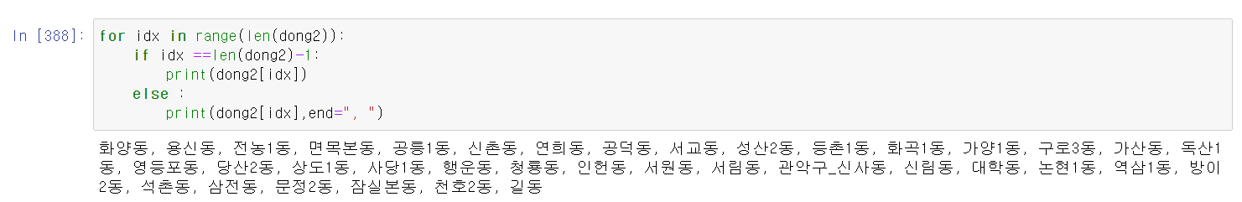
3
변수 도출
클러스터링
최적입지 선정
최적경로 도출
클러스터 행정동 리스트 추출
클러스터링 가설3 에 적합한 클러스터 선정
세 번째 클러스터 선정
인구수 대비 1인 가구수 많은 2번 클러스터
2번 클러스터에 해당하는 행정동 리스트 반환
[행정동 반환]
: 화양동 외 36개 행정동 반환
21

Slide 22
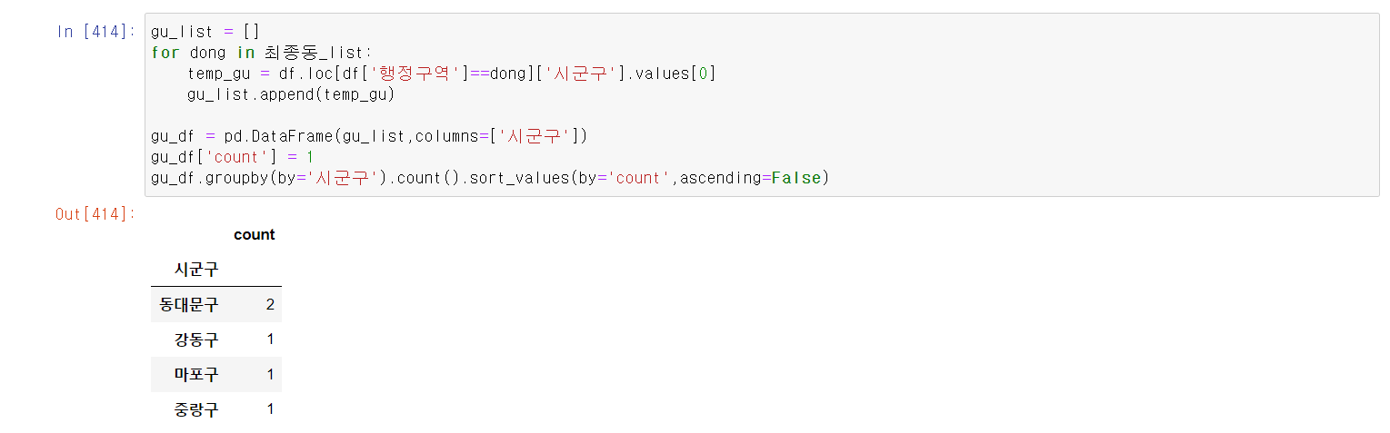
3
변수 도출
클러스터링
최적입지 선정
최적경로 도출
각 클러스터에 교차되는 행정동 리스트 추출
교집합 행정동이 다수 위치한 자치구 선정
교집합 행정동 |
자치구 선정 |
교집합 행정동이 가장 많이 위치해 있는 자치구 선정
동대문구를 선정하고 MCLP기법을 적용하여 최적입지 선정 진행
22

Slide 23
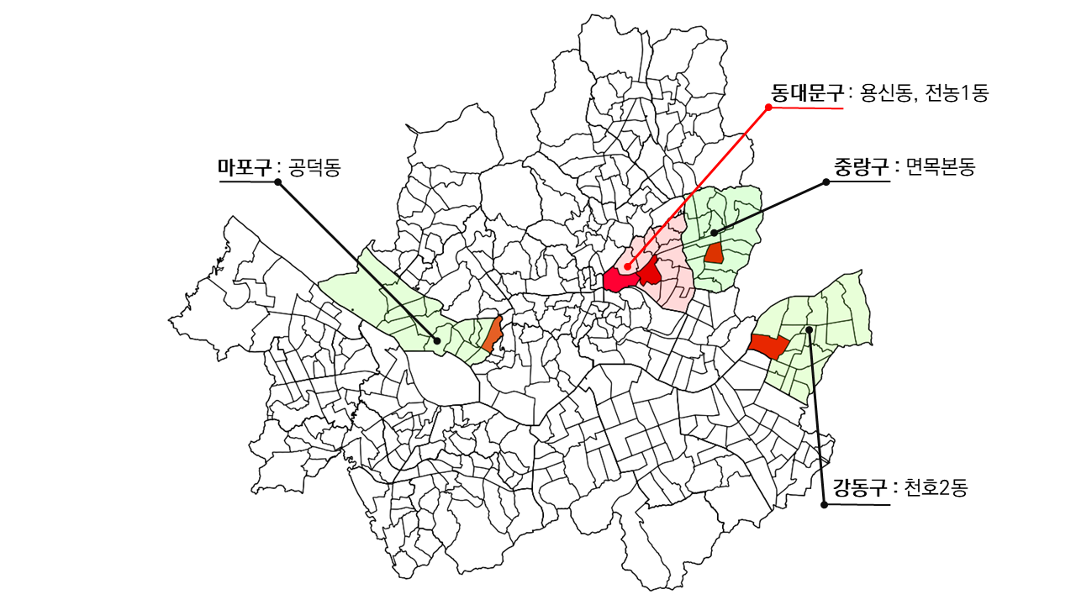
3
변수 도출
클러스터링
최적입지 선정
최적경로 도출
각 클러스터에 교차되는 행정동 리스트 추출
교집합 행정동이 다수 위치한 자치구 선정
23

Slide 24
3
변수 도출
클러스터링
최적입지 선정
최적경로 도출
MCLP 모델
(Maximal Covering Location Problem )
최대커버링 모델을 일컫는 말로써 주어진 시설물의 개수로 지역 수요를 최대한 커버할 수 있도록 하는 기법
; 제한된 시설물의 개수로 지역 수요를 최대한 커버할 수 있는지 파악하기 위한 입지 선정 모델링 방법
주요 내용
서울시 동대문구에 50*50 형태의 그리드를 생성하여 해당 격자 내에서 중심점을 찍은 후 분리수거함 존재 건물수, 분리수거함 미존재 건물수, 격자별 인구수라는 새로운 변수 산출
<변수 산출>
격자별 인구수 | 건물 폴리곤 안에 5m 간격의 포인트들을 나열 후 동별 인구 수를 동별 연면적으로 나눈 후 포인트 당 연면적을 곱하여 포인트당 인구수를 구함. 그 후 포인트당 인구수와 격자별 포인트 개수를 활용해 격자별 인구수를 계산
분리수거함 존재 건물수 | 각 격자의 중심점에 분리수거함이 법적으로 존재하는 아파트와 연립주택의 수를 합해서 ‘분리수거함 존재건물’ 이라는 새로운 변수를 생성
분리수거함 미존재 건물수 | 법적 기준이 없는 다가구, 다세대, 단독 주택의 건물 수를 합하여 ‘분리수거함 미존재건물’ 이라는 새로운 변수를 생성
(분리수거함존재건물수 x 가중치), (분리수거함미존재건물수 x 가중치), 격자별 인구수를 입지 후보지 중심점에 할당하여 MCLP 모델을 통해 목적함수를 최대화할 수 있는 최적 입지 도출
24

Slide 25
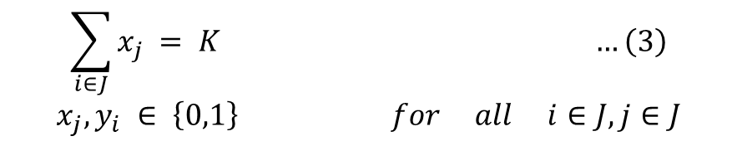
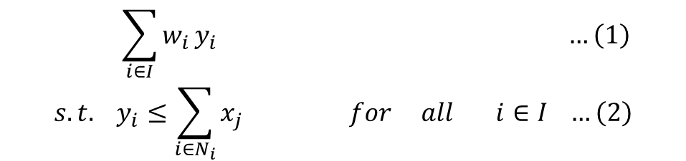
3
변수 도출
클러스터링
최적입지 선정
최적경로 도출
<MCLP 모델 수식>
<변수 값 정의>
𝑖 = 수요 𝑃𝑜𝑖𝑛𝑡 𝑖𝑛𝑑𝑒𝑥
𝑗 = 설치 후보지역 𝑖𝑛𝑑𝑒𝑥
𝐼 = 수요 𝑃𝑜𝑖𝑛𝑡 집합
𝐽 = 설치 후보지역 집합
𝑥 = 설비 후보 지역 중 위치 j에 설비가 설치되면 1,
그렇지 않으면 0
𝑦 = 적어도 하나의 설비로 그 포인트가 커버되면 1,
그렇지 않으면 0
𝑘 = 고정식 및 이동식 자원순환가게 설치 대수
𝑤 = {(분리수거함 존재 건물수 ×𝛼)+(분리수거함 미존재
건물수 ×𝛽)}× 인구수
$$\sum_{i∈I}{w_{i}}y_{i} …\left(1\right)$$
$$s.t. y_{i}≤\sum_{i∈N_{i}}{x_{j}} for all i∈I …\left(2\right)$$
$$\sum_{i∈J}{x_{j} = K …\left(3\right)}$$
$$x_{j},y_{i} ∈ \left\{0,1\right\} for all i∈J, j∈J$$
주거건물개수대비 분리수거함 개수가 적은 지역에 자원순환가게를 우선적으로 설치해야 한다고 클러스터링
가설을 세웠으므로 가중치를 α(연립주택 + 아파트)에 0.2, β(다세대, 다가구, 단독 주택) 에 0.8로 설정
자원순환가게 설치 대수(k)를 10으로 설정 (고정식 5개, 이동식 5개) / 설비 후보 지역 중 위치(j)에 설비가
설치되면 1, 그렇지 않으면 0으로 설정 / 적어도 하나의 설비로 그 포인트가 커버되면 1, 그렇지 않으면 0으로 설정
25

Slide 26
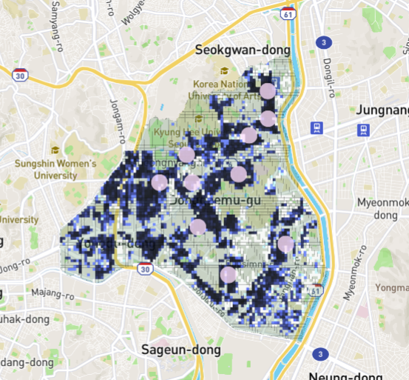
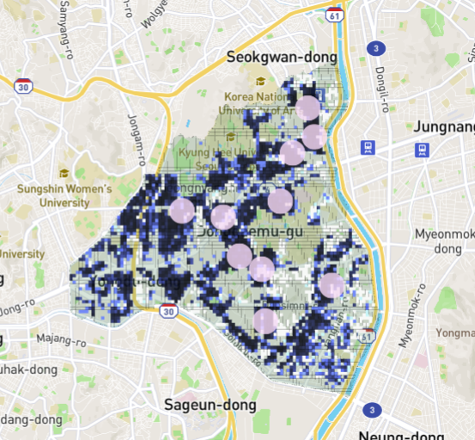
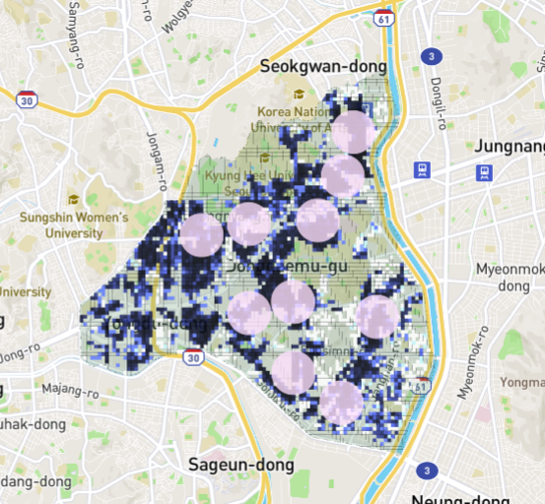
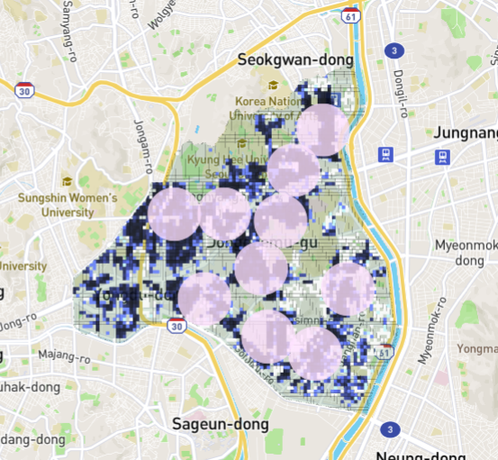
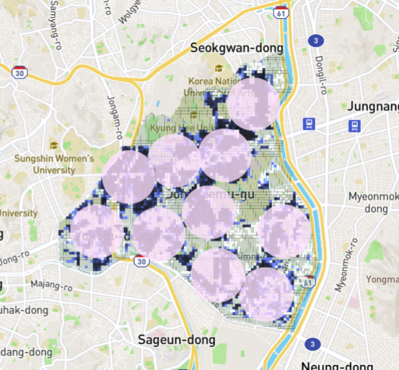
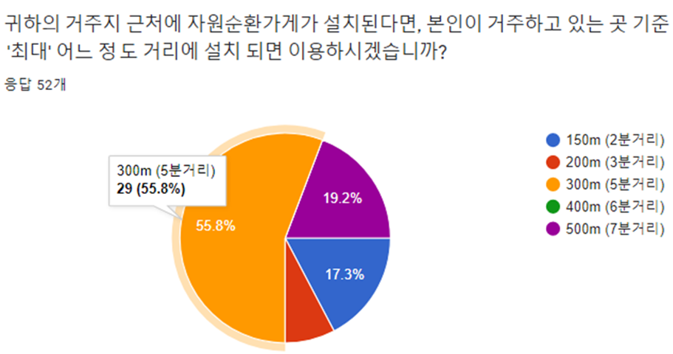
3
변수 도출
클러스터링
최적입지 선정
최적경로 도출
< 10개 거점 버퍼별 시각화 >
150m
200m
10개 거점 버퍼 시각화
150m를 기준으로 설치할 경우 자원순환가게의 위치가 동일한
지역에 밀집되는 현상을 확인하여 500m 버퍼까지 시각화를 진행
버퍼의 구간이 커질수록 밀집 정도가 완화되는 것을 확인하였고
자체 설문조사 결과 300m 반경에 위치 시 이용 의사가 있다는 것을 감안하여 최종 입지 선정에는 300m 버퍼를 적용함
300m
400m
500m
<자원순환가게 입지선정 관련 설문조사>
26

Slide 27
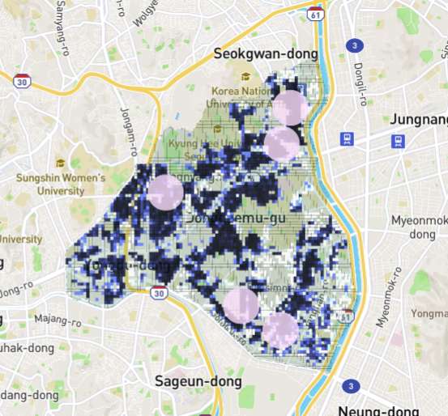
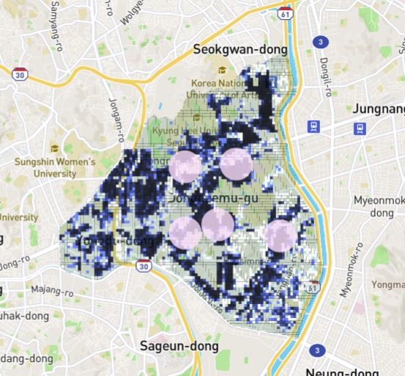
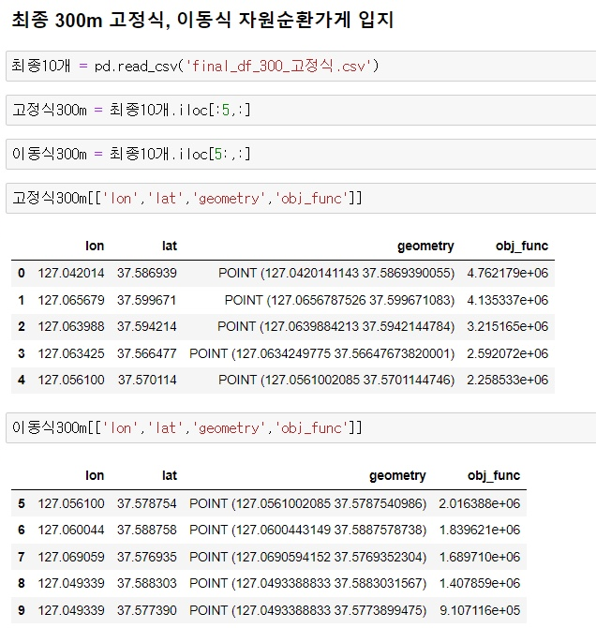
3
변수 도출
클러스터링
최적입지 선정
최적경로 도출
<최종 선정 고정식/이동식 자원순환가게 입지>
고정식 300m
이동식 300m
고정식/이동식 최종 입지 선정
27

Slide 28
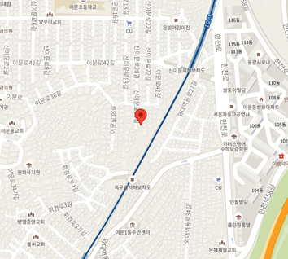
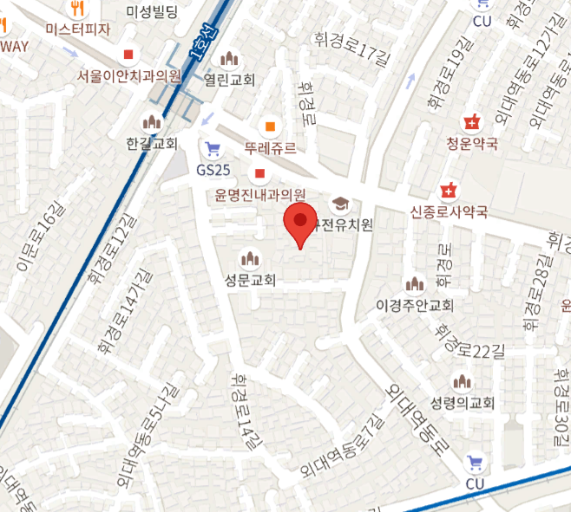
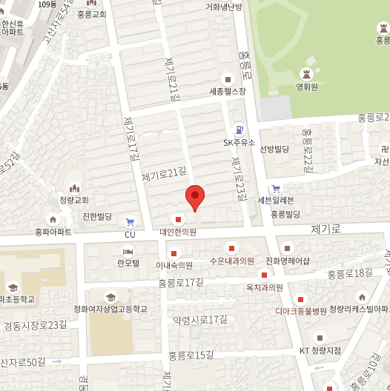
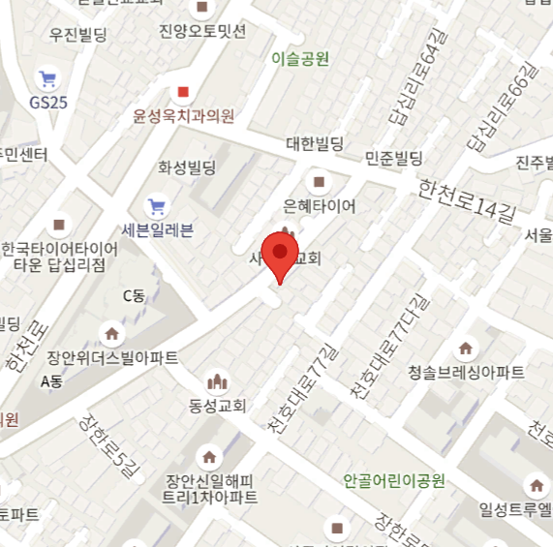
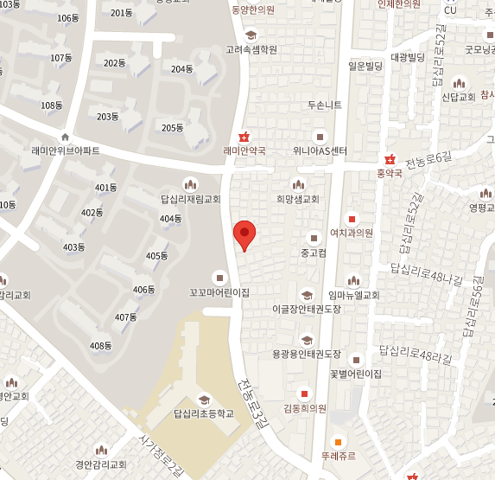
3
변수 도출
클러스터링
최적입지 선정
최적경로 도출
고정식 자원순환가게
최종 입지
2순위 (37.599671, 127.065679)
서울특별시 동대문구 이문동 신이문로 20길
3순위 (37.594214, 127.063988)
서울특별시 동대문구 휘경1동 161-52
1순위 (37.586939, 127.04214)
서울특별시 동대문구 청량리동 520-40
버퍼당인구수 9941점
분리수거함존재건물 1.4점 분리수거함 미존재건물 477.6점
최종 입지점수
4762179점
4순위 (37.566477, 127.063425 )
서울특별시 동대문구 장안동 215-51
5순위 (37.570114, 127.0561)
서울특별시 동대문구 답십리1동 256-21
28

Slide 29
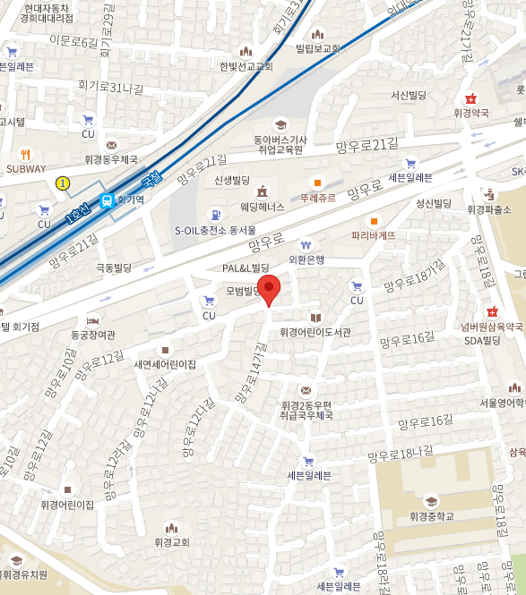
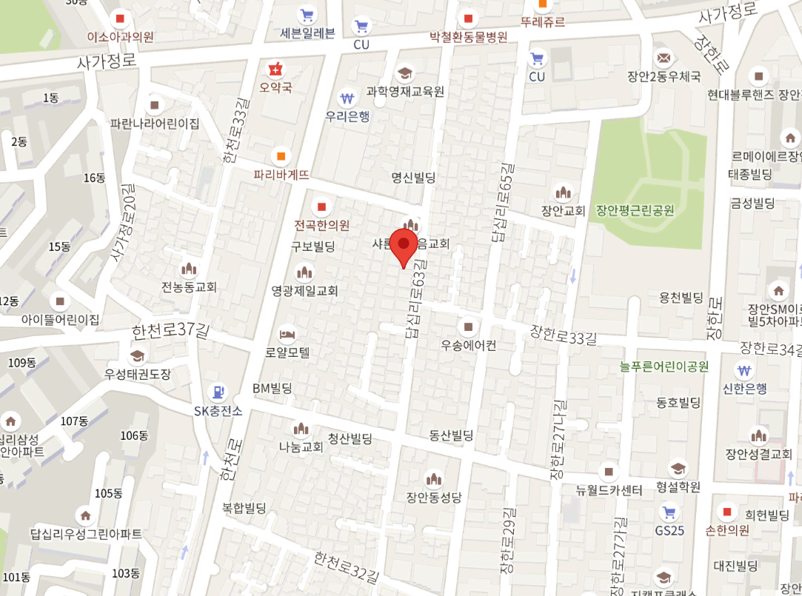
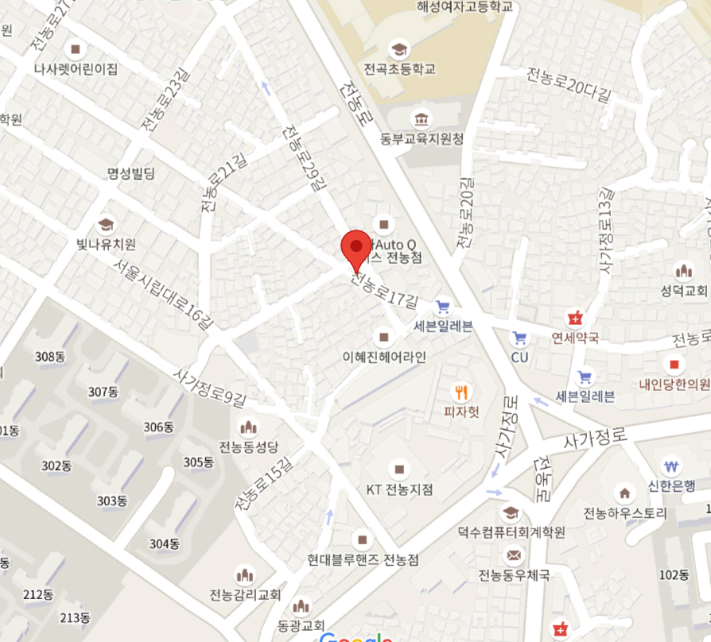
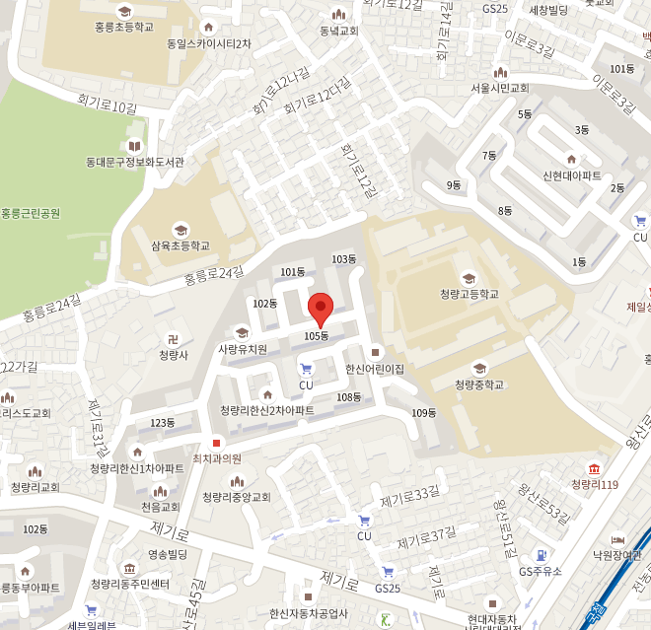
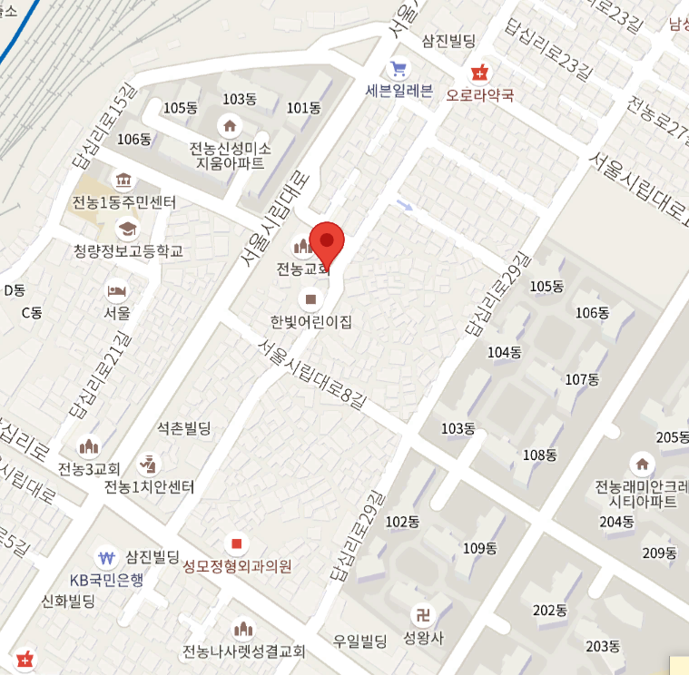
3
변수 도출
클러스터링
최적입지 선정
최적경로 도출
이동식 자원순환가게
최종 입지
2지역 (37.588758, 127.060044)
서울특별시 동대문구 휘경2동 망우로12가길
1지역 (37.578754, 127.0561 )
서울특별시 동대문구 전농동 204-44번지 1층
3지역 (37.576935, 127.069059)
서울특별시 동대문구 장안2동 117-5
버퍼당인구수 4455점
분리수거함존재건물 0.6점 분리수거함미존재 건물 452점
최종 입지점수
2016388점
4지역 (37.588303, 127.049339)
서울특별시 동대문구 청량리동 105 청량리한신2차아파트
5지역 (37.57739, 127.049339)
서울특별시 동대문구 전농1동 520-15
29

Slide 30
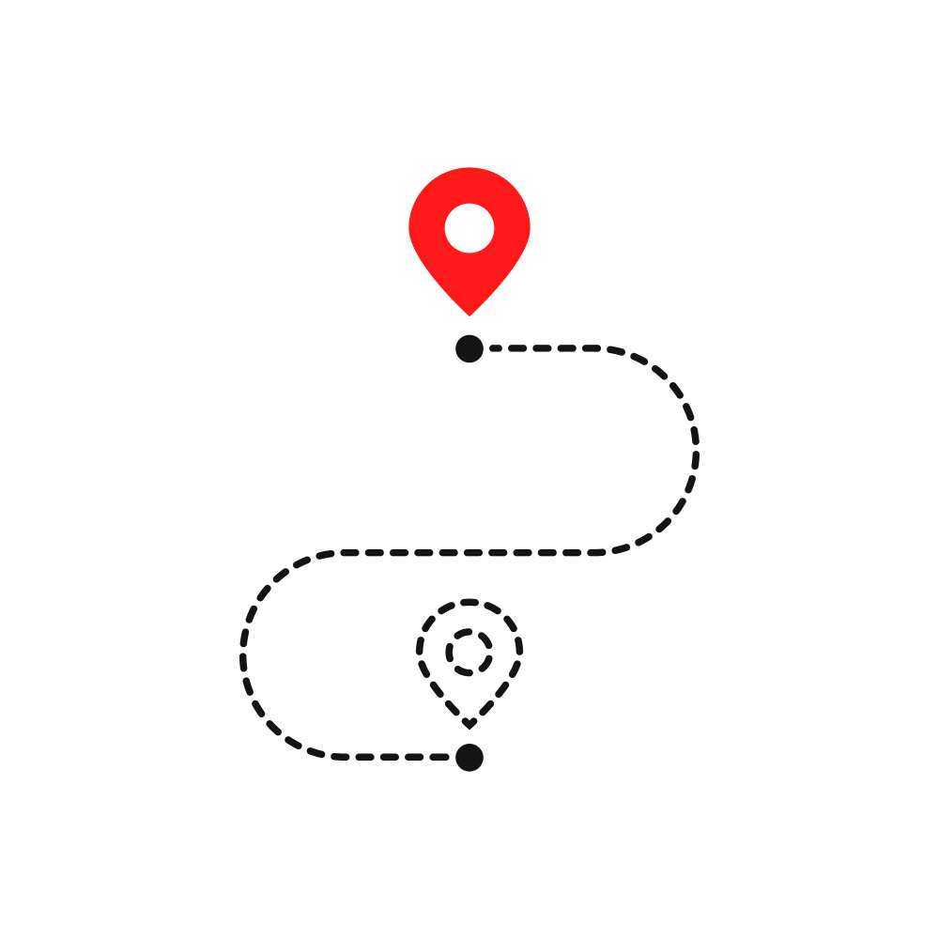
3
변수 도출
클러스터링
최적입지 선정
최적경로 도출
이동식 자원순환가게 최적경로 설정
MCLP를 통해 도출한 이동식 자원순환가게 입지에 예상쓰레기
배출량과 각 거점별 거리를 고려하여 최적경로를 찾는 알고리즘을 설계
각 거점에 도착할 때마다 우선순위가 갱신되는 것이 핵심
가설 설정
쓰레기차의 수용량을 초과할 경우 그 시점에서 운영을 종료
이동식 자원순환가게는 한 거점을 두 번 이상 거칠 수 없음
주요 내용
예상쓰레기 배출량 변수를 산출하고 각 거점사이의 거리를 구함
*{(격자별 인구수) + (분리수거함 존재 건물수 * 가중치) + (미존재 건물수* 가중치)} = 예상 쓰레기 배출량
예상 쓰레기 배출량과 이동해야 하는 거점 사이의 거리에 일정 마이너스 가중치를 곱해서
한 지점에서 다른 지점을 정할 때 우선순위점수를 생성
* 임의로 설정한 동대문 구청에서 출발하여 첫 번째 노드를 정할 때부터 우선순위 점수에 따라 경로를 찾음
모든 노드를 지날 때까지 각 이동지점에서 다음에 이동할 지점을 선택할 우선순위점수를
계산하면서 우선순위점수가 높은 거점을 각 시점의 최적해로 선택하여 이동
30

Slide 31
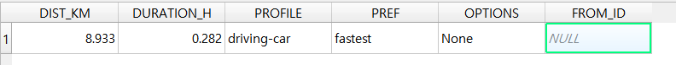
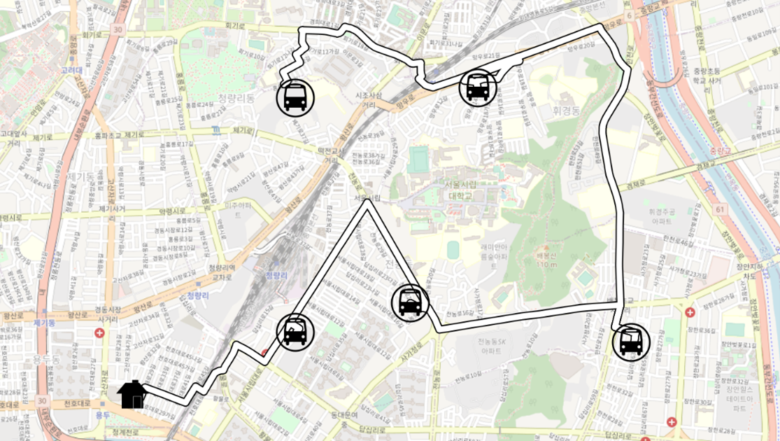
3
변수 도출
클러스터링
최적입지 선정
최적경로 도출
이동식 자원순환가게 최적경로
모든 노드를 지날 때까지 매 이동 시점마다 우선순위점수를 갱신하며 우선순위 점수가 가장 높은 거점으로 이동
해당 경로를 모두 지날 때의 총 거리는 8.933km이며 소요되는 시간은 약 17분으로 해당 경로가 최적 경로이자 최단 경로임을 알 수 있음
31

Slide 32
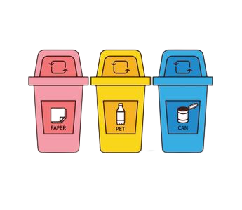
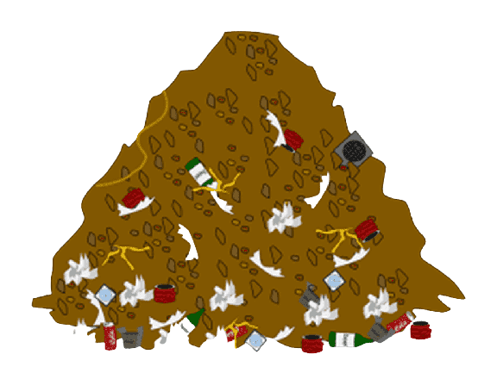

4
개선방안
업무활용 방안
#1
문제점
개선
#2
정책
개선
#3
시민의식
개선
서울시 내 후보군으로 선정된
동대문구에 우선적으로 도입하고, 추후 서울시 전역으로 확대함으로써
장기적인 관점에서 서울시 재활용
폐기물의 재활용률 개선을 기대
수도권 쓰레기 매립지 종료에 대한
새로운 대안을 제시함과 동시에
근본적으로 폐기물 매립양을
최소화할 수 있는 효과 기대
자원순환가게 설치로
재활용폐기물의 올바른 분리배출에
대한 시민들의 올바른 인식을 제고하여 점진적인 재활용률 개선 기대
32

Slide 33


4
개선방안
업무활용 방안
#1
지역경제
활성화
#2
전국적
확대가능성 제시
자원순환가게 유가보상 기준을
서울시 특성에 맞게 가격을 조정하여 지급
이때 현금 이외에 지역화폐 선택을
가능하도록 하여 지역경제 활성화
본 분석에서 제시한 최적입지 및
최적경로 선정 방법을 활용하여
서울시 여러 자치구에 확대 설치
궁극적으로 자원순환가게의 전국적 확대 가능성을 제시함
33

Slide 34
ThankYou
공공빅데이터 프로젝트 39조
김민지 김민기 김한규 김지오 전종미 신준혁 한상현

